Slide 1

Dlaczego warto czytać książki?

Slide 2

Wszystkie osoby, które są super czytają książki.

Slide 3


Czytanie poszerza naszą wyobraźnię, wzbogaca nasze słownictwo.

Slide 4

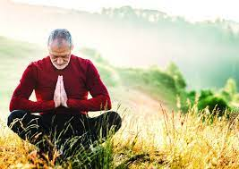

Czytanie redukuje stres. Czytając skupiasz się na słowach, zdaniach, więc przestajesz się denerwować.

Slide 5

Sąsiedzi nigdy nie będą narzekać, że twoja książka jest zbyt głośna.

Slide 6

Dinozaury nie czytały – pomyśl, co się z nimi stało.

Slide 7

Książki uczą nas – dają dużo wiedzy i doświadczenia. Dzięki czytaniu stajesz się lepszym rozmówcą.

